Slide 1
Tento materiál vznikl v rámci řešení projektu
Fakultní učitel jako facilitátor kvalitní přípravy budoucích učitelů mateřských škol a 1. stupně ZŠ
reg. č. CZ.02.3.68/0.0/0.0/19_068/0015923

Slide 2
Vánoční týden
Fakultní učitel FHS UTB ve Zlíně Reg. č.: CZ.02.3.68/0.0/0.0/19_068/0015923

Slide 3
Vánoční hra
Abyste měli více chuti do práce, kterou máme ještě tento týden před sebou, na následujícím snímku na vás čeká vánoční hra, kterou společně budeme hrát.
Fakultní učitel FHS UTB ve Zlíně Reg. č.: CZ.02.3.68/0.0/0.0/19_068/0015923

Slide 4
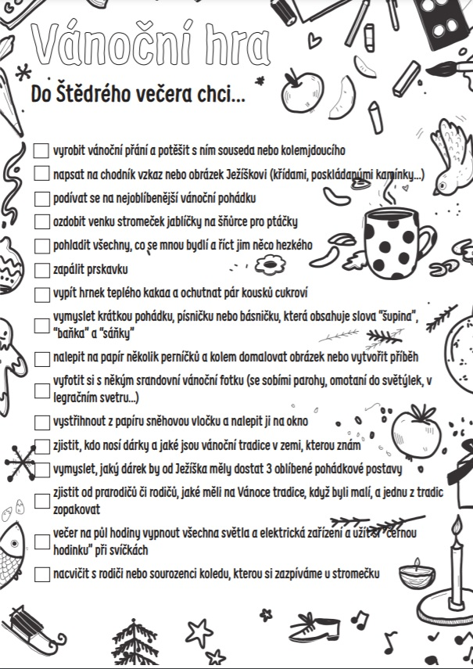
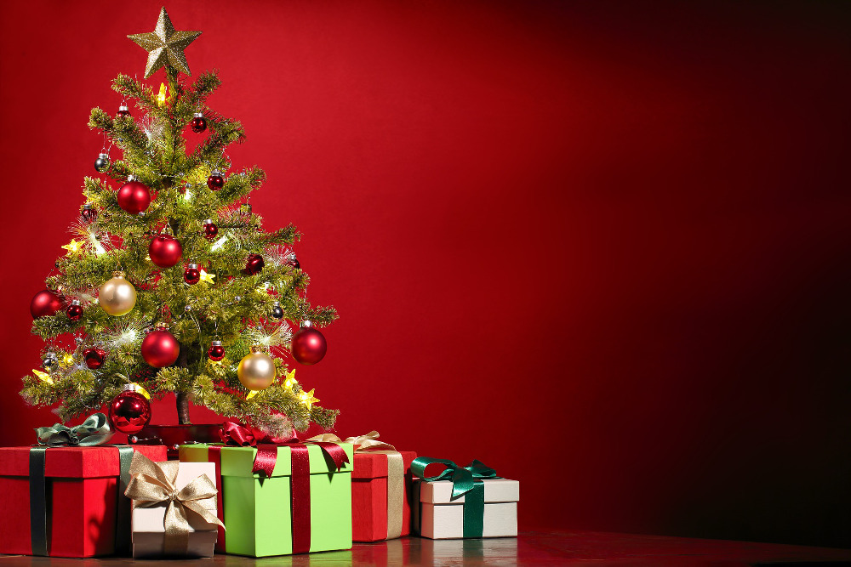
PEČLIVĚ SI PŘEČTĚTE,
JAKÉ VÁS V TÉTO HŘE ČEKAJÍ ÚKOLY.
Fakultní učitel FHS UTB ve Zlíně Reg. č.: CZ.02.3.68/0.0/0.0/19_068/0015923

Slide 5
Některé úkoly budete plnit doma. S těmito budeme pracovat společně:
Podívat se na vánoční pohádku.
Nalepit na papír několik perníčků a kolem domalovat obrázek nebo vytvořit příběh.
vymyslet krátkou pohádku, písničku nebo básničku, která obsahuje slova ,,šupina“, ,,baňka“ a ,,sáňky“.
Zjistit od prarodičů či rodičů, jaké měli na vánoce tradice , když byli malí, a jednu z tradic zopakovat.
Fakultní učitel FHS UTB ve Zlíně Reg. č.: CZ.02.3.68/0.0/0.0/19_068/0015923

Slide 6
ÚKOL
Přijdeš na jedno slovo, které se hodí na všechna vynechaná místa v textu?
Lidová a umělá _____ nás všechny provází už odmalička – ve školce, škole, na kroužcích, oslavách, o svátkách, zábavách. Lidová _____ je charakteristická tím, že není znám autor. Zpívali si ji lidé různých generací a vytváří prostředí vzájemné blízkosti a společné kultury. Umělá _____ se liší tím, že známe jejího autora. V mnoha případech je sám autor i interpretem. V hudebních skupinách zpívá _____ zpěvák a doprovází ho třeba kytarista a bubeník. _____ můžeš zpívat i ty, a k tomu hrát na hudební nástroj.
Pondělí
Fakultní učitel FHS UTB ve Zlíně Reg. č.: CZ.02.3.68/0.0/0.0/19_068/0015923

Slide 7
Slovo, které se hodilo na všechna vynechaná místa zapiš pod sebe do tabulky - jako TAJENKU.
Pondělí
Fakultní učitel FHS UTB ve Zlíně Reg. č.: CZ.02.3.68/0.0/0.0/19_068/0015923

Slide 8
- Tajenku z předchozí stránky si vytiskni nebo přepiš na papír.
- Vytvoř křížovku se slovy, která se pojí s Vánocemi.
Pondělí
Fakultní učitel FHS UTB ve Zlíně Reg. č.: CZ.02.3.68/0.0/0.0/19_068/0015923

Slide 9
Z tajenky se dozvíme téma dnešní hodiny: VZOR PÍSEŇ
pád - Kdo, co? píseň.
pád - Bez koho, čeho? Bez písně.
V 1.p. č.j. je píseň bez koncovky, v 2.p. č.j je -e Pozor! Vzor růže má koncovku -e v 1. i v 2. pádě.
Zadání: Určete, jaké -i/-y se píše ve větě: Ohříval si vodu v konv-i/-y.
1. Určíme vzor: Kdo, co? konev. Bez koho, čeho? Bez konve. Koncovka v 1.p.č.j. je -, v 2.p.č.j je -e Slovo konev tedy skloňujeme podle vzoru píseň.
2. Určíme pád: V kom, v čem si ohříval vodu? v konv-i/-y - Kom? Čem? jsou pádové otázky pro 6.p.
Řešení: Za slovo konvi dosadíme vzor ve stejném pádu tedy písni a vyplyne správná konocovka: -i
Pondělí
Fakultní učitel FHS UTB ve Zlíně Reg. č.: CZ.02.3.68/0.0/0.0/19_068/0015923

Slide 10
pád | jednotné číslo | množné číslo | příklad j.č. | příklad mn.č.
1.) | píseň | písně | konev | konve
2.) | písně | písní | konve | konví
3.) | písni | písním | konvi | konvím
4.) | píseň | písně | konev | konve
5.) | písni | písně | konvi | konve
6.) | písni | písních | konvi | konvích
7.) | písní | písněmi | konví | konvemi
Pondělí
Fakultní učitel FHS UTB ve Zlíně Reg. č.: CZ.02.3.68/0.0/0.0/19_068/0015923

Slide 11
Shrnutí:
Pokud máte napsat -i/-y v koncovce podstatného jména vzoru píseň, bude to vždy měkké -i, -í, -ím, ích.
Pondělí
Fakultní učitel FHS UTB ve Zlíně Reg. č.: CZ.02.3.68/0.0/0.0/19_068/0015923

Slide 12
otázka
Vánoce jsou za dveřmi. Kde všude můžeme o Vánocích slyšet píseň?
Pondělí
Fakultní učitel FHS UTB ve Zlíně Reg. č.: CZ.02.3.68/0.0/0.0/19_068/0015923

Slide 13
V pohádkách?
Za touto otázkou se pro vás skrývá 1. úkol z naší vánoční hry.
Podívat se na vánoční pohádku.
Pohádka: TŘI ________(?).
Pondělí
Fakultní učitel FHS UTB ve Zlíně Reg. č.: CZ.02.3.68/0.0/0.0/19_068/0015923

Slide 14
pohádka
Tvým úkolem při sledování pohádky bude:
spočítat, kolik písní v pohádce zaznělo (kolikrát se v ní zpívá),
zjistit, zda jsme mohli v pohádce slyšet/vidět další názvy vzorů ženského rodu, které už známe. (Které to jsou?)
TENTO ÚKOL SI ZKONTROLUJEME NA KONCI TÝDNE.
Fakultní učitel FHS UTB ve Zlíně Reg. č.: CZ.02.3.68/0.0/0.0/19_068/0015923

Slide 15
Úterý: úkol Nalepit na papír několik perníčků a kolem domalovat obrázek nebo vytvořit příběh pokud nemáte perníčky, tak je jen namalujte jako obrázek a k nim vytvořte příběh. ! nejprve ale přejděte na další stránku a přečtěte si text !
Úterý
Fakultní učitel FHS UTB ve Zlíně Reg. č.: CZ.02.3.68/0.0/0.0/19_068/0015923

Slide 16
Najdi všechna podstatná jména vzoru píseň a zapiš si je na papír nebo si je zapamatuj.
Ve čtvrtek večer, po náročném dni, si moje maminka napustila horkou vanu s novou pěnou do koupele. Na druhý den měla volno z práce. Dopoledne tedy vzala konev a pozalévala fialky, které máme v kuchyni na okně. Poté se pustila do vaření oběda, nakrájela cibulku, na pánev dala olej a dozlatova cibulku osmažila. V té době mi končila vyučovací hodina ve škole, a protože nechodím na obědy, ihned jsem se vydala na tramvaj č. 5, kterou jezdím domů.
Úterý
Fakultní učitel FHS UTB ve Zlíně Reg. č.: CZ.02.3.68/0.0/0.0/19_068/0015923

Slide 17
Slova, která jsi našel/našla v textu nyní použij v příběhu s perníčky. pokud nemáš perníčky, tak místo nich maluj obrázky a k nim tvoř příběh.
Úterý
Fakultní učitel FHS UTB ve Zlíně Reg. č.: CZ.02.3.68/0.0/0.0/19_068/0015923

Slide 18
Ukazujeme si obrázky a čteme příběhy.
Další otázky a úkoly:
Kolik jsme v textu mohli najít slov?
Která slova to jsou?
Vyber si dvě slova a vyskloňuj je.
Společně kontrolujeme správně řešení.
Úterý
Fakultní učitel FHS UTB ve Zlíně Reg. č.: CZ.02.3.68/0.0/0.0/19_068/0015923

Slide 19
Středa: úkol vymyslet krátkou pohádku, písničku nebo básničku, která obsahuje slova ,,šupina“, ,,baňka“, ,,sáňky“.
Středa
Fakultní učitel FHS UTB ve Zlíně Reg. č.: CZ.02.3.68/0.0/0.0/19_068/0015923

Slide 20
Kontrolujeme úkol.
Pokud někdo vymyslel písničku a chce nás ji naučit, tak si ji společně zazpíváme.
Najděte doma v knížce, ve zpěvníku nebo na internetu básničku nebo písničku, která obsahuje alespoň jedno ze slov, ze kterých jsme tvořili my.
Středa
Fakultní učitel FHS UTB ve Zlíně Reg. č.: CZ.02.3.68/0.0/0.0/19_068/0015923

Slide 21
Co bylo, bylo…
Co bylo, bylo... Je čas usmíření.
Vánoční zvon zní bílou krajinou.
Je čas, kdy můžeš koupit odpuštění větvičkou jmelí, kapří šupinou.
Co bylo, bylo... Teď je všude bílo.
Sníh tady ale není nastálo!
Mám jedno přání: až přijde čas tání, aby v nás odpuštění zůstalo.
Fakultní učitel FHS UTB ve Zlíně Reg. č.: CZ.02.3.68/0.0/0.0/19_068/0015923
Fakultní učitel FHS UTB ve Zlíně Reg. č.: CZ.02.3.68/0.0/0.0/19_068/0015923

Slide 22
Co bylo, bylo…
Co je myšleno větou ,,Co bylo, bylo… ?“ Jak této větě rozumíte?
Jak si představujete bílou krajinu? Kdo v takové krajině žije?
Co znamená slovo ,,nastálo“?
Kdy je čas tání? Co se v tomto čase děje?
Středa
Fakultní učitel FHS UTB ve Zlíně Reg. č.: CZ.02.3.68/0.0/0.0/19_068/0015923

Slide 23
Úkol na zítra: zítra zjistit od prarodičů nebo rodičů jejich vánoční tradice, když byli malí
Středa
Fakultní učitel FHS UTB ve Zlíně Reg. č.: CZ.02.3.68/0.0/0.0/19_068/0015923

Slide 24
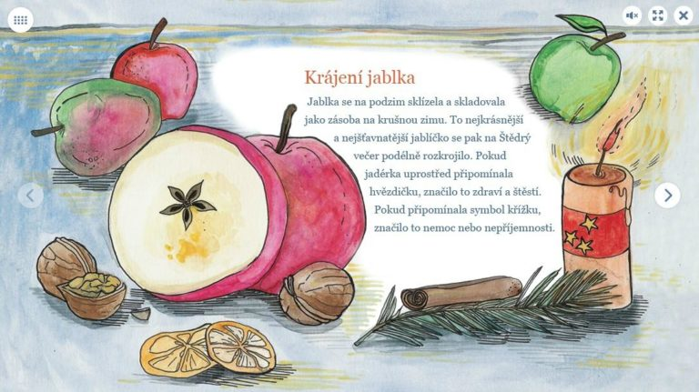
VÁNOČNÍ TRADICE
Čtvrtek
Fakultní učitel FHS UTB ve Zlíně Reg. č.: CZ.02.3.68/0.0/0.0/19_068/0015923

Slide 25
Vánoční tradice
O jaké vánoční tradici jsme si přečetli?
Dodržujete u vás v rodině tuto vánoční tradici?
Jaké ovoce jsme mohli vidět na obrázku?
Na čem roste ovoce, které vidíme na obrázku?
Čtvrtek
Fakultní učitel FHS UTB ve Zlíně Reg. č.: CZ.02.3.68/0.0/0.0/19_068/0015923

Slide 26
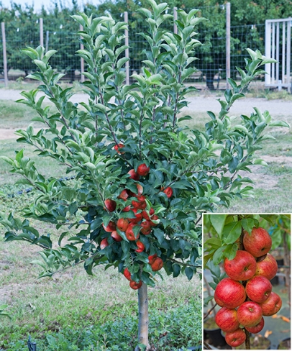
Vyskloňuj slovo JABLOŇ
Zapisuj do sešitu.
Zkus vymyslet alespoň dvě další slova, která skloňujeme podle vzoru píseň a jedno dej za úkol vyskloňovat svému spolužákovi.
Čtvrtek
Fakultní učitel FHS UTB ve Zlíně Reg. č.: CZ.02.3.68/0.0/0.0/19_068/0015923

Slide 27
Vánoční tradice
Jaké další vánoční tradice znáš?
Jaké vánoční tradice dodržujete u vás v rodině?
Přišel jsi dnes na nějakou novou tradici od spolužáků, kterou bys chtěl doma dodržovat?
Čtvrtek
Fakultní učitel FHS UTB ve Zlíně Reg. č.: CZ.02.3.68/0.0/0.0/19_068/0015923

Slide 28
Kontrola úkolu: zjistit od prarodičů nebo rodičů, jaké měli na vánoce tradice, když byli malí, a jednu z nich zopakovat.
Čtvrtek
Fakultní učitel FHS UTB ve Zlíně Reg. č.: CZ.02.3.68/0.0/0.0/19_068/0015923

Slide 29
Úkol na zítra
Připravit hodnocení celého Vánočního týdne.
Co se mi podařilo (vyrobit/napsat), co mě bavilo, co mi nešlo, co bych příště udělal/a jinak než tento týden, jak jsem na tom s plněním dalších úkolů z Vánoční hry apod.
Čtvrtek
Fakultní učitel FHS UTB ve Zlíně Reg. č.: CZ.02.3.68/0.0/0.0/19_068/0015923

Slide 30
pátek: kontrola úkolu z pondělí (pohádka)
Kolik jsi napočítal/a písní v pohádce?
Zaslechl/viděl/a jsi v pohádce Tři bratři názvy dalších vzorů ženského rodu, které už jsme se učili? Jaké?
Které všechny vzory rodu ženského již umíme?
Pátek
Fakultní učitel FHS UTB ve Zlíně Reg. č.: CZ.02.3.68/0.0/0.0/19_068/0015923

Slide 31
A jestli vzory rodu ženského opravdu umíš, to si ověříš na dalších cvičeních. Vytvoř si do sešitu tři sloupečky dle vzorů ženského rodu, které už znáš. Samostatně pracuj na cvičení, které před sebou uvidíš a počkej, až budeš hotový/á, společně si ho zkontrolujeme.
Fakultní učitel FHS UTB ve Zlíně Reg. č.: CZ.02.3.68/0.0/0.0/19_068/0015923

Slide 32
Fakultní učitel FHS UTB ve Zlíně Reg. č.: CZ.02.3.68/0.0/0.0/19_068/0015923

Slide 33
Fakultní učitel FHS UTB ve Zlíně Reg. č.: CZ.02.3.68/0.0/0.0/19_068/0015923

Slide 34
Fakultní učitel FHS UTB ve Zlíně Reg. č.: CZ.02.3.68/0.0/0.0/19_068/0015923

Slide 35
Fakultní učitel FHS UTB ve Zlíně Reg. č.: CZ.02.3.68/0.0/0.0/19_068/0015923

Slide 36
Fakultní učitel FHS UTB ve Zlíně Reg. č.: CZ.02.3.68/0.0/0.0/19_068/0015923

Slide 37
Fakultní učitel FHS UTB ve Zlíně Reg. č.: CZ.02.3.68/0.0/0.0/19_068/0015923

Slide 38
Společné hodnocení vánočního týdne
Na konci týdne si společně zhodnotíme práci žáků.
Každý má za úkol, se vyjádřit (žáci měli čas si zapsat v čem se jim dařilo, co se jim líbilo, co by udělali jinak apod.).
Také já (učitelka) se vyjádřím k práci žáků, k jejich nápadům, výrobkům, …
Fakultní učitel FHS UTB ve Zlíně Reg. č.: CZ.02.3.68/0.0/0.0/19_068/0015923

Slide 39
Tento materiál vznikl v rámci řešení projektu
Fakultní učitel jako facilitátor kvalitní přípravy budoucích učitelů mateřských škol a 1. stupně ZŠ
reg. č. CZ.02.3.68/0.0/0.0/19_068/0015923

